Slide 1
БЛОГ О МОЁМ ХОББИ
«Моё хобби»
Разработал Барбашов Сергей

Slide 2
Цель проекта
С помощью сайта рассказать про моё хобби
Показать какие знания я получил за год

Slide 3
Этапы разработки
Планирование
Дизайн
Верстка
Функционал

Slide 4




Технологии и инструменты

Slide 5

Макет главной страницы

Slide 6
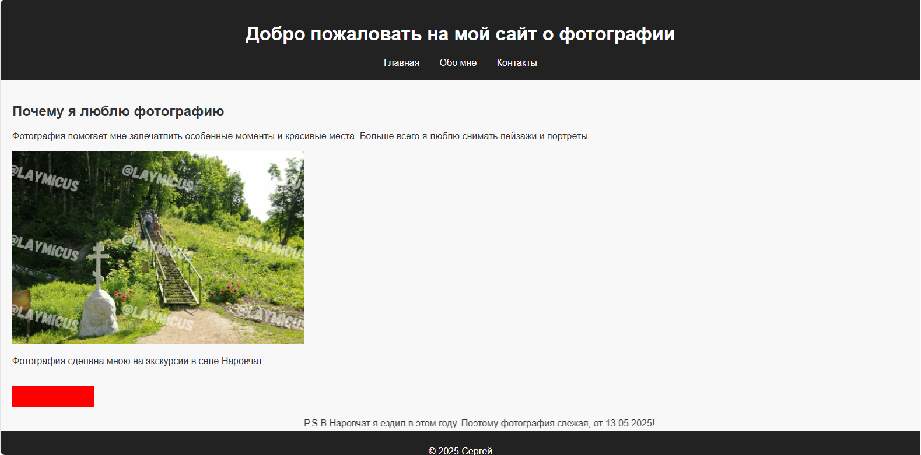
Снимок экрана с сайта

Slide 7
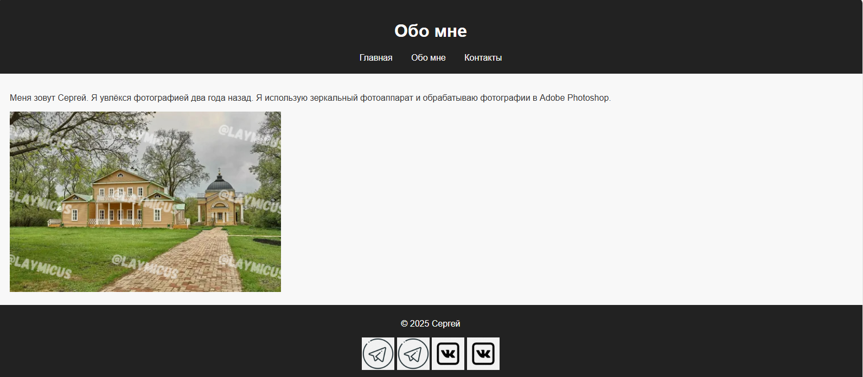
Снимок экрана с сайта

Slide 8
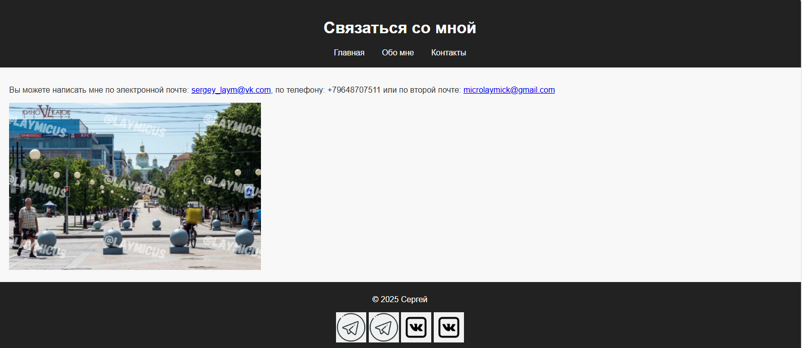
Снимок экрана с сайта

Slide 9
Результаты и вывод
Что удалось достичь
Научится создавать сайты
Понял как работать с GitHub
Понял как работать в Figma
Понял как работь с Visual Studio Code

Slide 10
Результаты и вывод
Планы на будущее
Добавить на сайт больше функционала
Улучшить дизайн

Slide 11
Спасибо за внимание)

